Slide 1
FreelanceFinder
Коротаев Т. А. Капустин М. И. Киреев О. А.

Slide 2
Проблематика

Slide 3

Целевая аудитория
Самостоятельные специалисты
Заказчики

Slide 4

Предлагаемое решение
Сбор статистики (оценки, отзывы)
Отсутствие комиссионных сборов

Slide 5





Средства реализации
Серверная часть
Клиентская часть

Slide 6
Конкурентное преимущество
Параметры | FreelanceFinder | Хабр Фриланс | Upwork
Прозрачность статистики | + | - | -
Доступность в регионах | + | + | -
Отсутствие комиссионных сборов | + | - | -

Slide 7
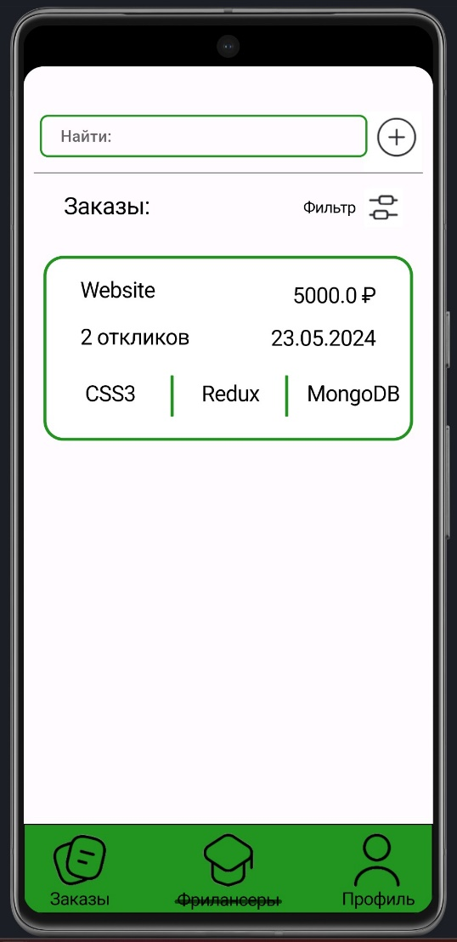
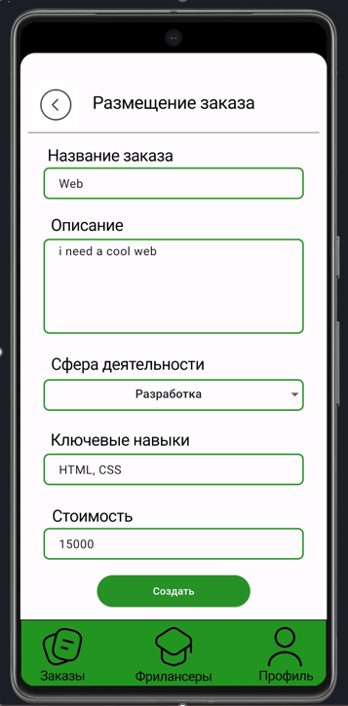
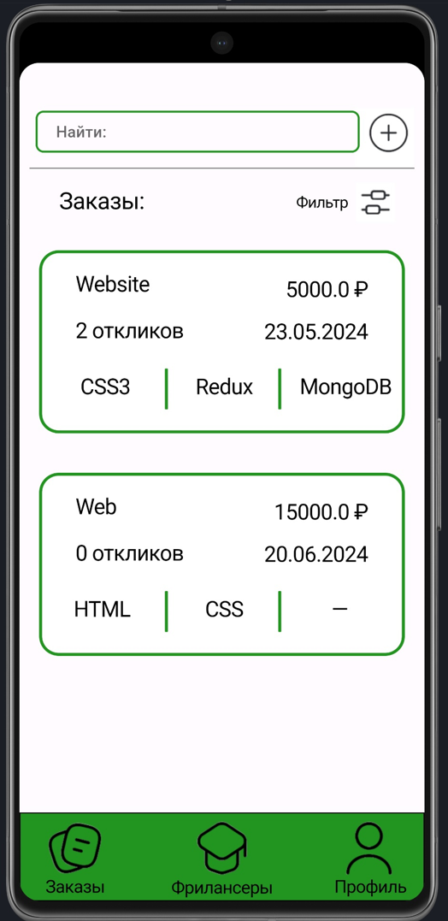
Сценарий добавления заказа

Slide 8
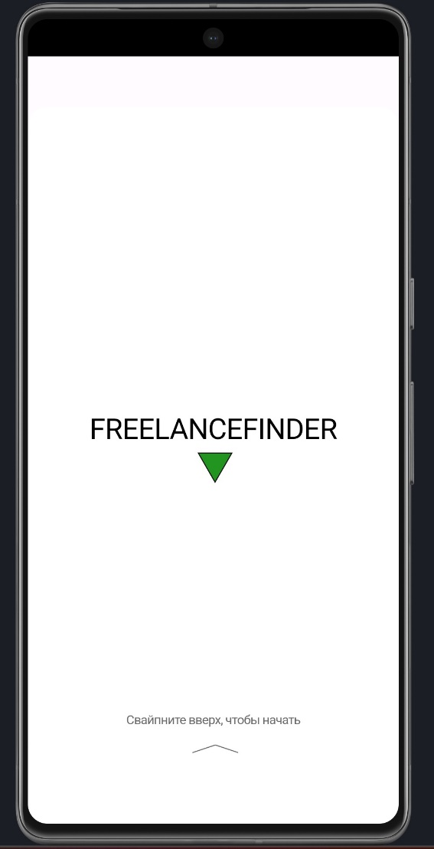
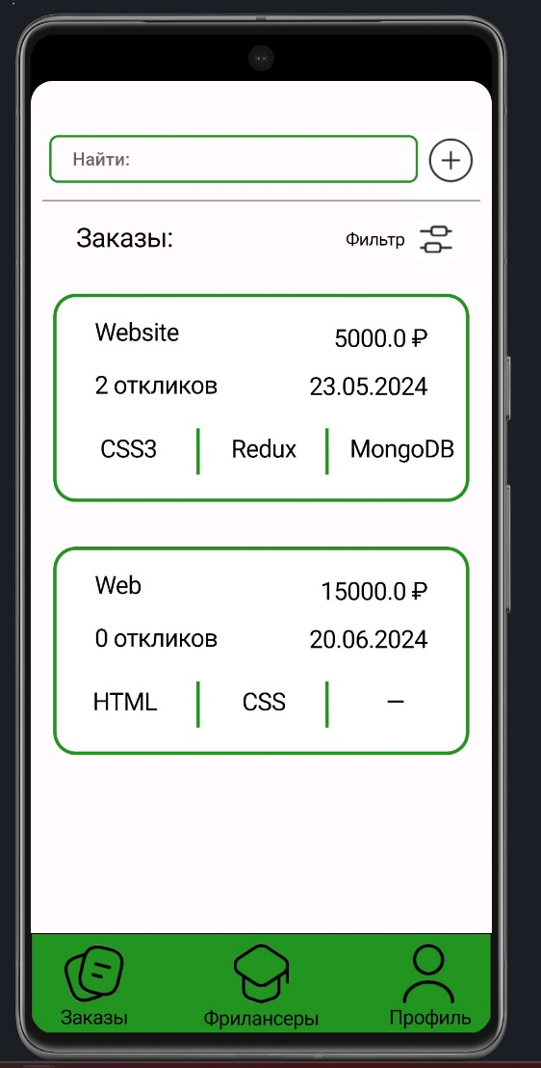
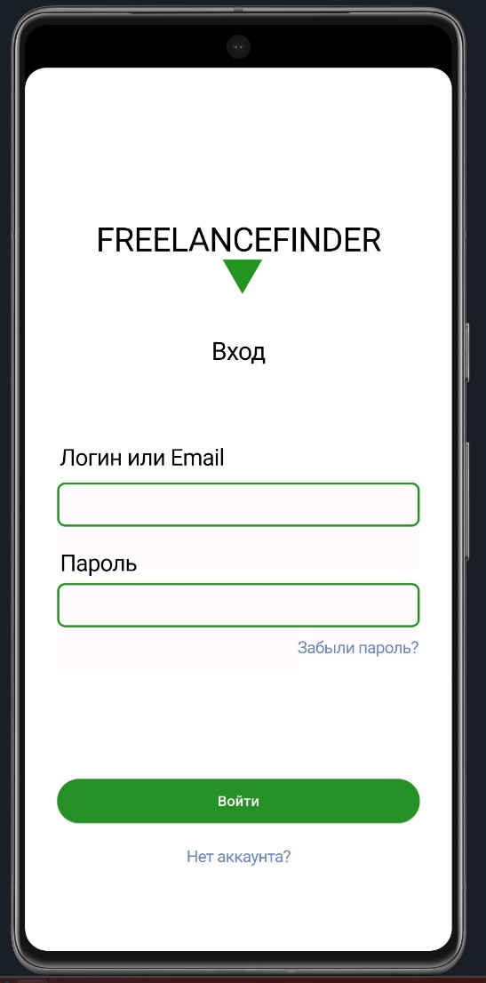
Попытка добавления заказа неавторизованным пользователем

Slide 9
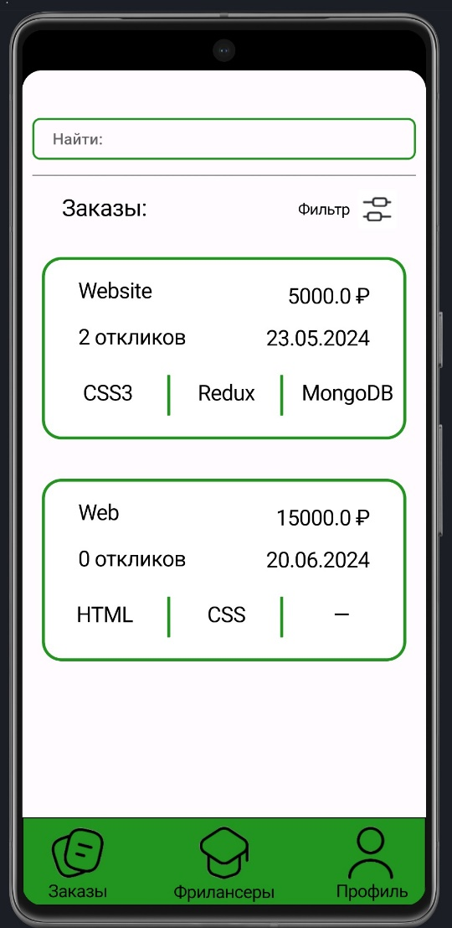
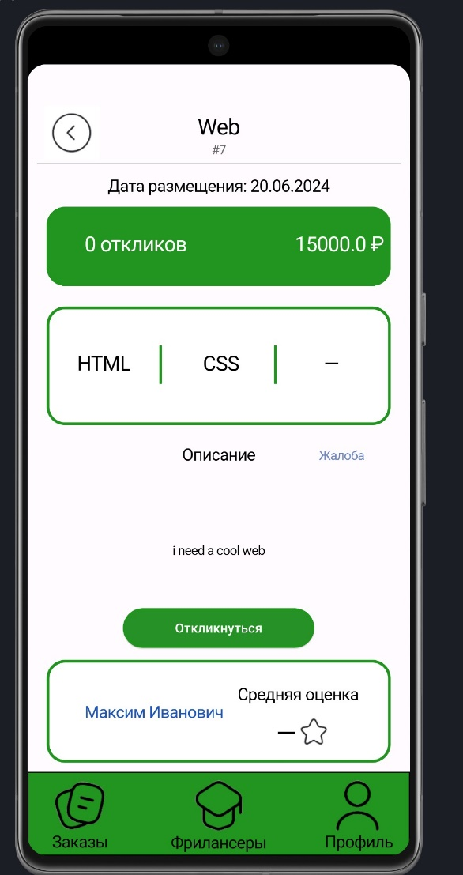
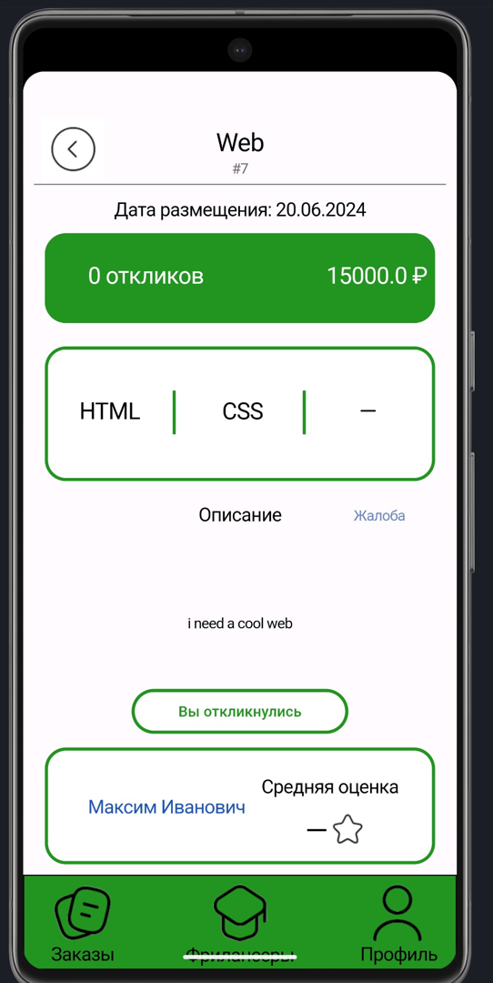
Сценарий отклика фрилансера

Slide 10
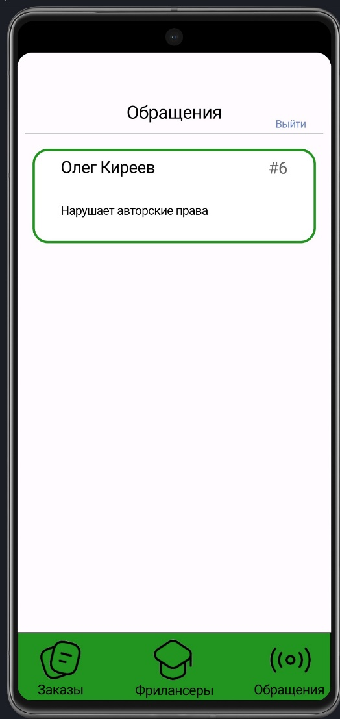
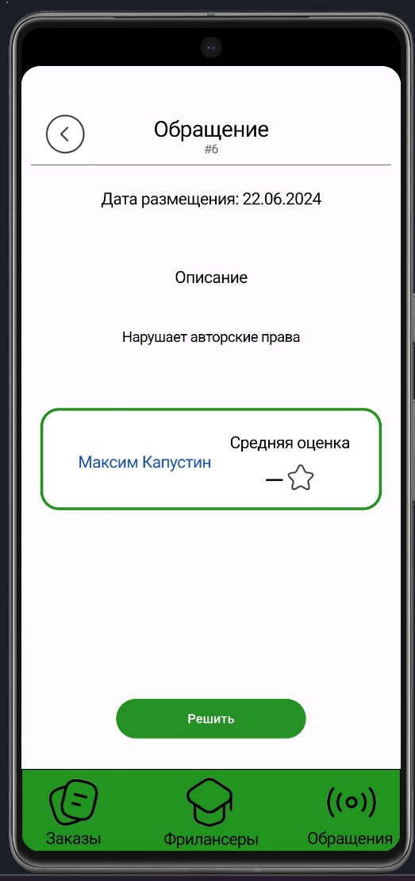
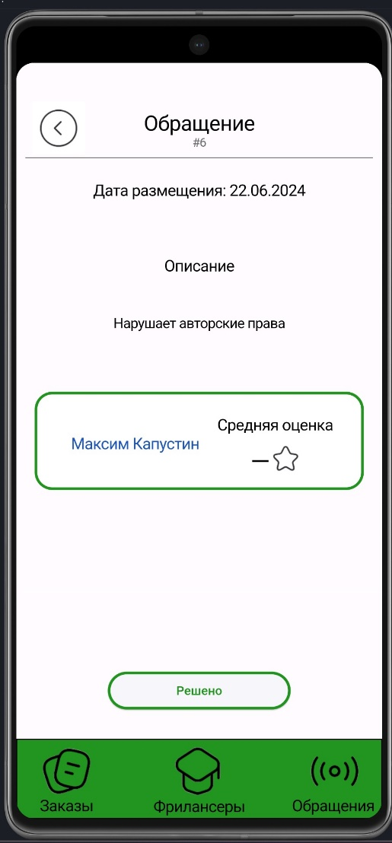
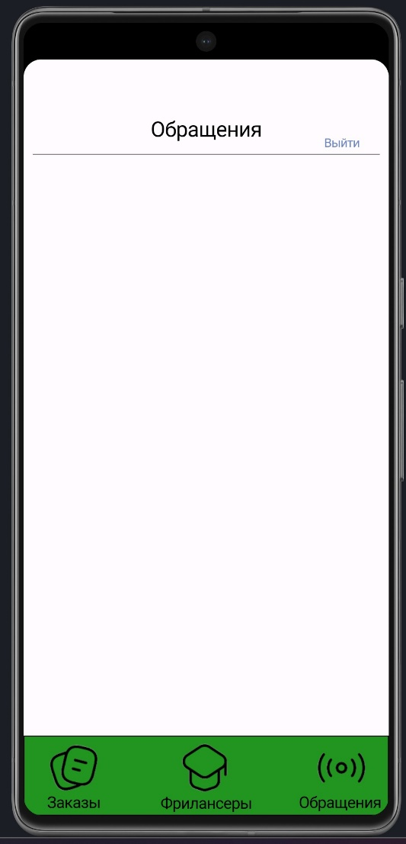
Сценарий рассмотрения жалобы

Slide 11

Бизнес-модель
Платное продвижение своего профиля или заказа

Slide 12
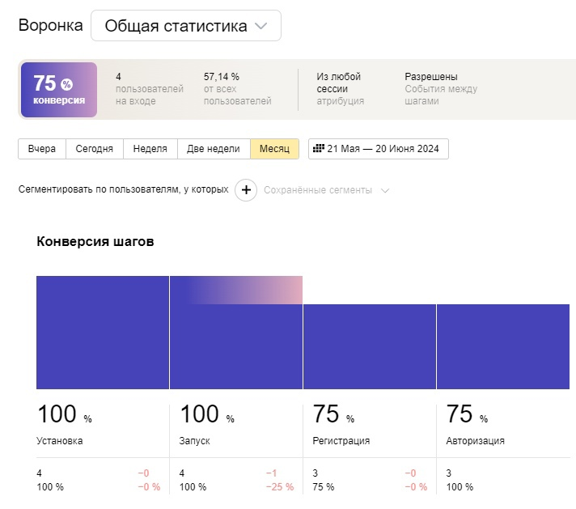
Аналитика. Воронка общей статистики

Slide 13
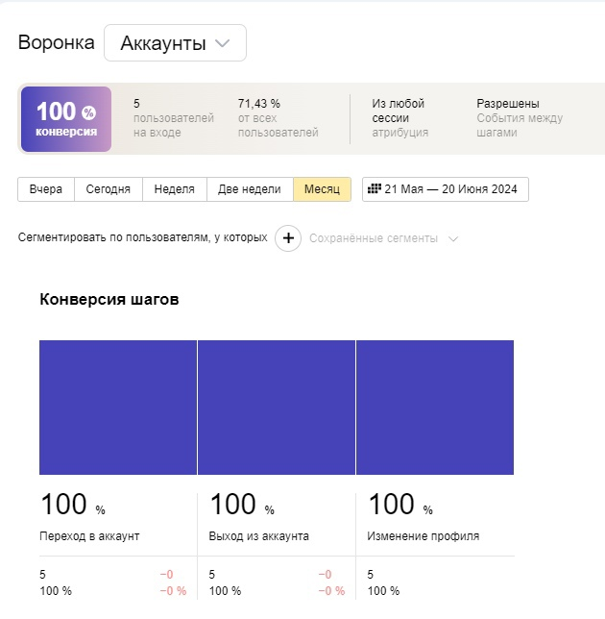
Аналитика. Воронка аккаунты

Slide 14
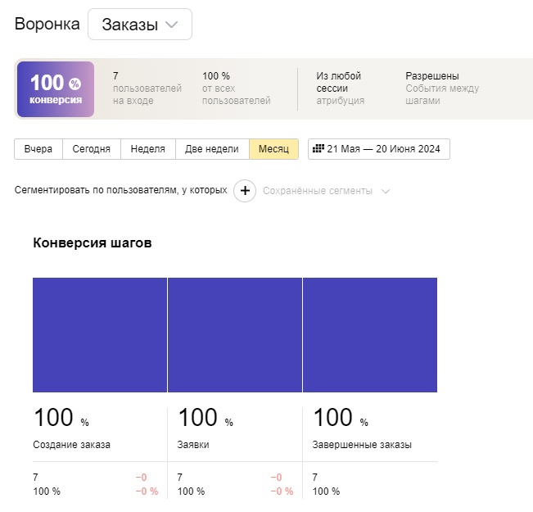
Аналитика. Воронка заказы

Slide 15
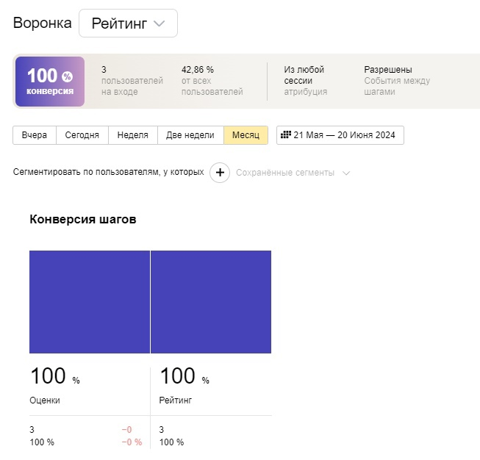
Аналитика. Воронка рейтинг

Slide 16

Планы на развитие
Разработка стабильной версии приложения
Реализация бизнес-модели
Добавление дополнительных способов взаимодействия

Slide 17
Мы студенты 3-го курса, 6-й группы
Капустин Максим (TeamLead и разработчик клиентской части)
Коротаев Тимофей (Разработчик серверной части и devOps)
Киреев Олег (Аналитик, дизайнер и представитель команды)
FreelanceFinder – Мы помогаем найти!

